Slide 1
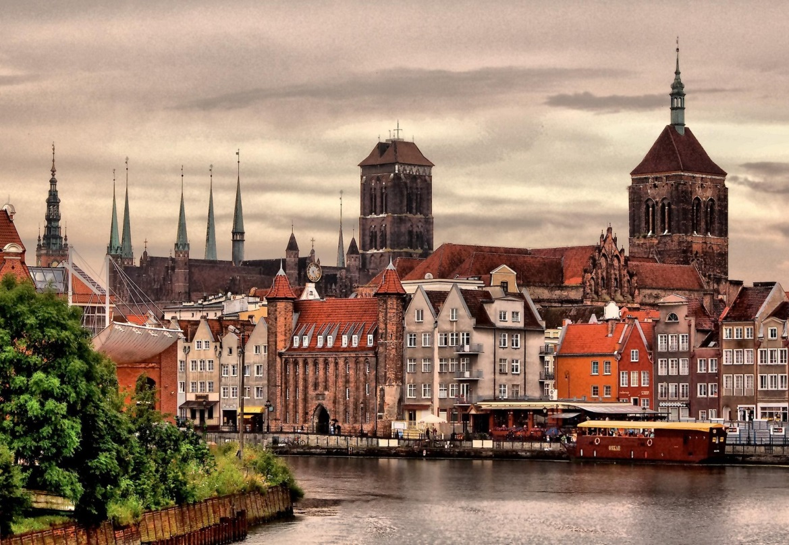
Культура
Польсько-Литовської доби
Роботу підготувала:
учениця 10 класу
ЗОШ І-ІІІ ст. №19
м. Черкас
Пономаренко Анжела

Slide 2
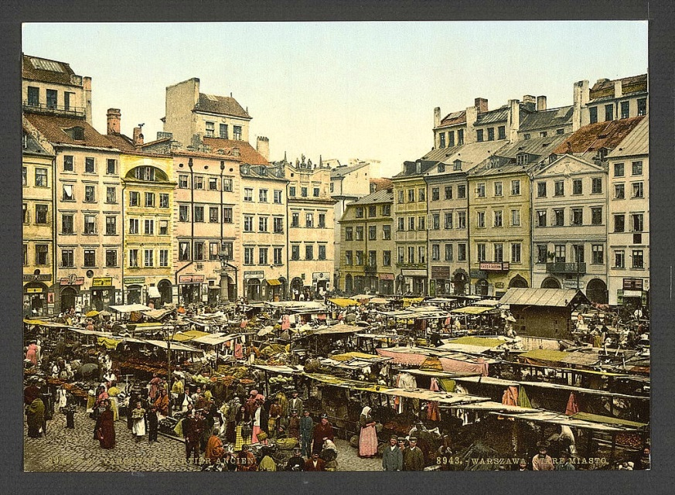
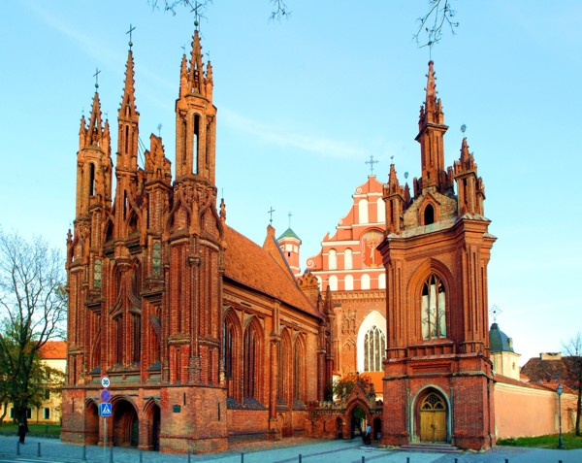
Литовсько-польська доба в історії України – це три століття, оповиті серпанком забуття, сповнені таємниць й парадоксів. Причини цього парадокса слід шукати в реаліях постмонгольської епохи – руйнації традиційних підвалин життя, припиненні літописання, порушенні політико-династичних зв'язків із тими східнослов'янськими регіонами, де ця традиція збереглася. Тож і немає в наявних джерелах докладної інформації про життя українських земель - більше того, навіть певних відомостей про їх приєднання до Литви.

Slide 3
Архітектура Польсько-Литовської доби
Початком архітектури Великого князівства Литовського зазвичай вважається будівництво дерев'яних замків, навколо яких виникали сільські поселення. Але захист від ворогів вимагав потужної фортифікаційної системи, і на межі XV століття розпочалось будівництво кам'яних замків. У XV–XVI століттях розширилось будівництво кам'яних і дерев'яних замків. Сусідство з європейськими країнами стало передумовою поширення в оборонному будівництві Великого князівства Литовського романського і готичного стилів, тут склався місцевий різновид готичного стилю, для якого були характерними пластичність форм і урочиста монументальність.

Slide 4
Першою спорудою, яка поєднувала у собі риси готичного і романського стилю, була датована кінцем XIV — початком XV століття Верхня церква в Старому гродненському замку. Сам замок виник у другій половині чи наприкінці XI століття як прикордонна фортеця і став ядром майбутнього Гродно. На межі XIV–XV століть великий князь литовський Вітовт на місці фортеці збудував з каменю і цегли готичний п'ятивежевий замок зі стінами завтовшки більше 3 метрів; близько 1500 року замок зазнав перебудови. В чисто романській архітектурі переважала оборонна функція, й аж до XV століття для замкової архітектури Великого князівства Литовського, тобто до розвитку артилерійської техніки, характерні риси романської архітектури: з розвитком арбалетної техніки, а пізніше гарматної, зростає висота стін і веж, ускладнюється композиція замкових комплексів. Верхня церква належала до типу базиліки, мала масивні і статичні форми, кам'яні склепіння, у зовнішньому оздобленні — барельєф, аркатури, перспективний портал. При її будівництві застосовувалась не готичне, а венедське мурування.

Slide 5
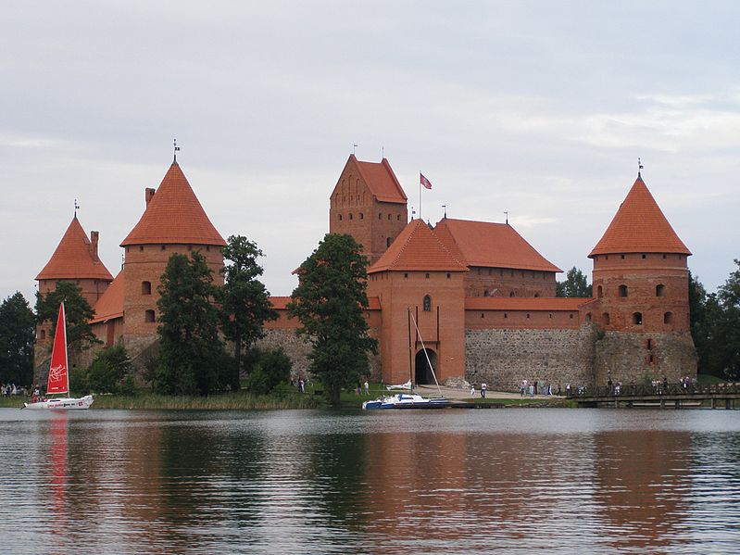
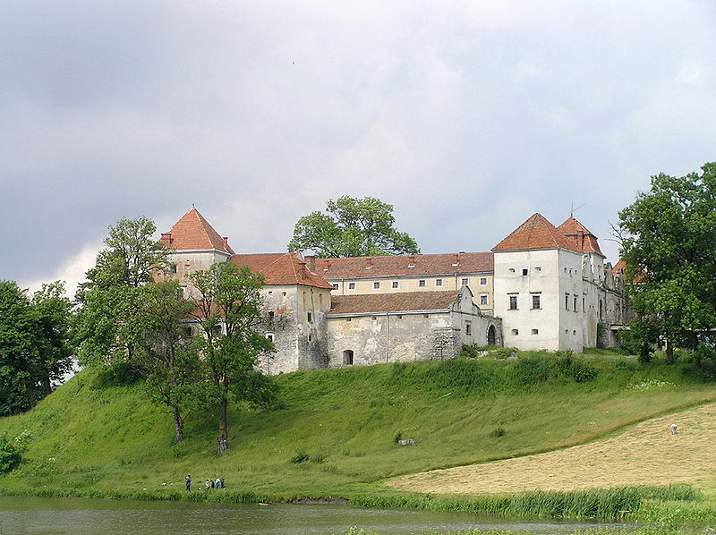
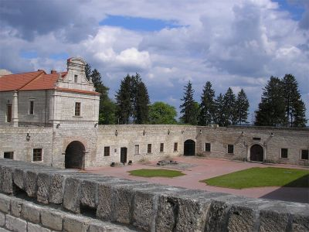
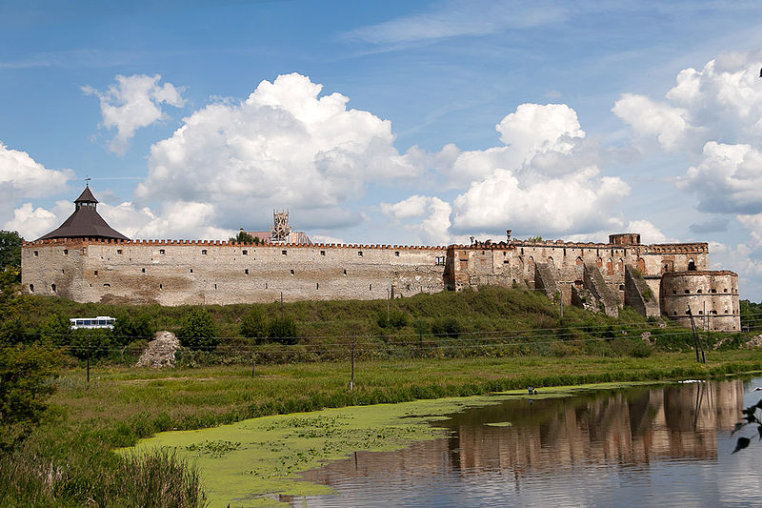
Тракайський острівний замок (Литва)
Свірзький замок (Львівська область)
Збаразький замок(Тернопільська обл.)
Меджибізький замок (Хмельницька обл.)

Slide 6
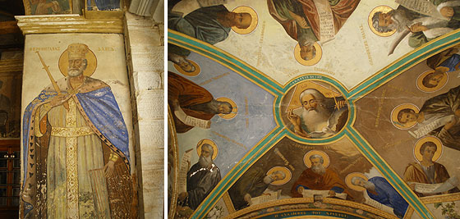
Живопис
Як і в мистецтві Київської Русі, у XIV - першій половині XVІ ст. монументальний живопис відіграє провідну роль. Проте пам'ятки архітектури з уцілілим монументальним живописом збереглись лише в західноукраїнських землях, а також на території сучасної Польщі. Головну роль у творчості українських майстрів відіграють давньоруські традиції. Проте, завдяки художнім зв'язкам з сусідніми країнами, у пам'ятках часто відчутні впливи італійського, угорського, чеського мистецтва.

Slide 7
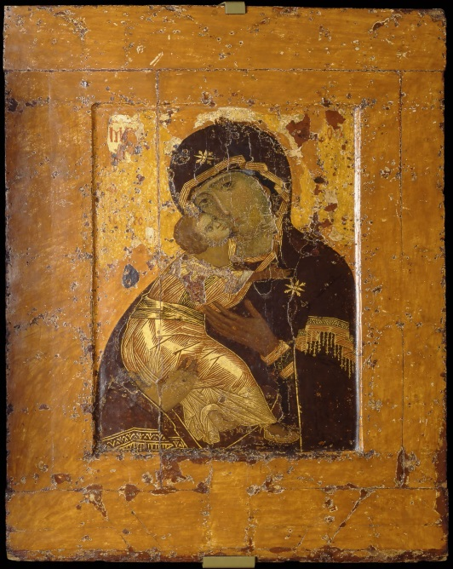
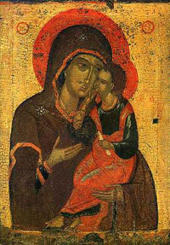
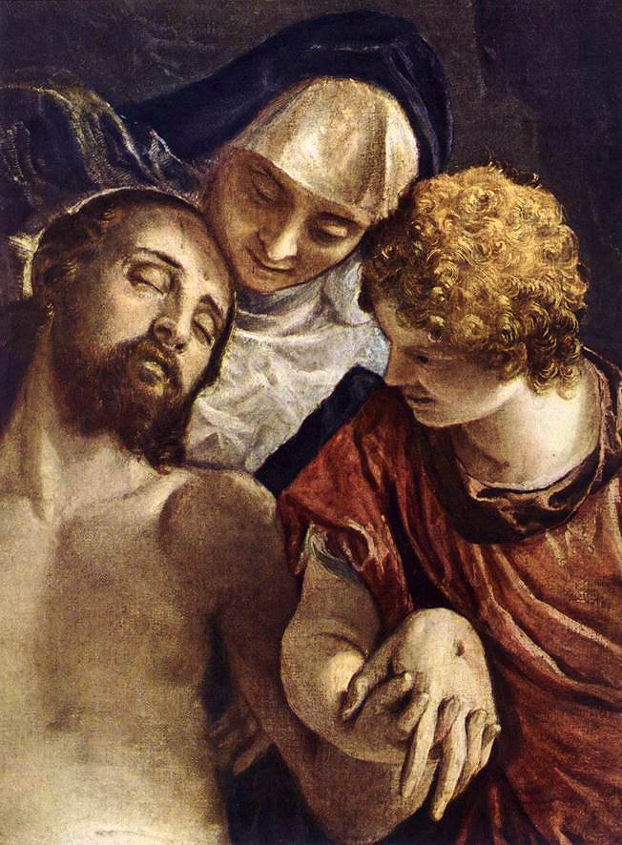
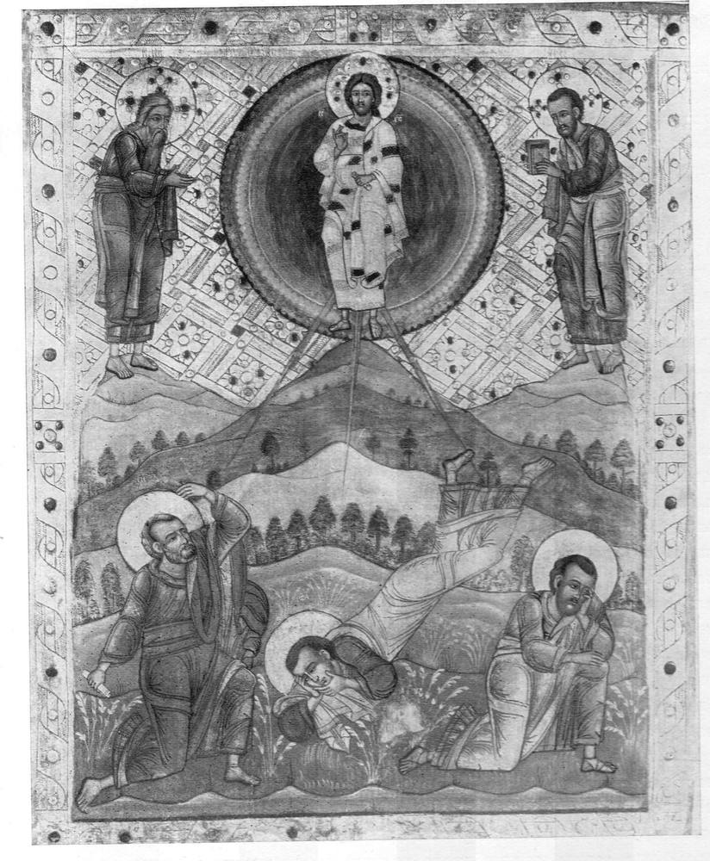
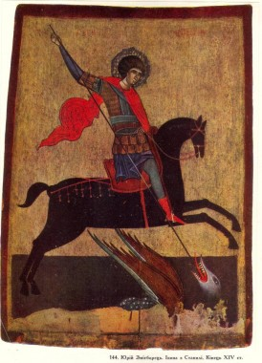

Slide 8
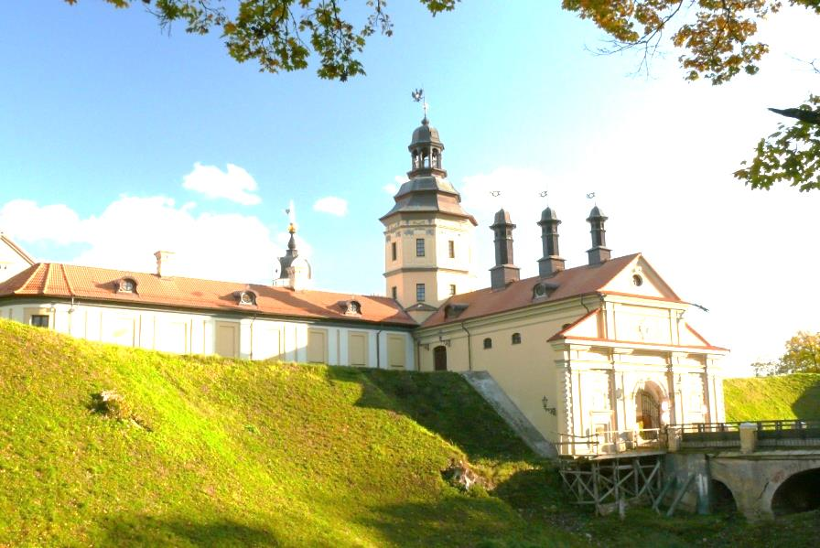
Музика
Музичне мистецтво Великого князівства Литовського розвивалося в рамках як народної, так і високої культури. Спочатку найбільший вплив мала церковна музика, в XVII столітті почався активний розвиток світського музичного мистецтва, що вилилося у створення приватних оркестрів та капел. Перший оперно-балетний театр європейського класу з'явився в Несвіжі в 1724 році. П'єси для театру писала дружина Михайла Радзивілла — Франциска Урсула. У придворної капелі Карла Станіслава Радзівілла служив капельмейстером відомий німецький композитор Ян Давид Голланд. У XVIII столітті в театрі ставилися класичні твори зарубіжних та місцевих авторів.
Перший оперно-балетний театр в Несвіжі

Slide 9
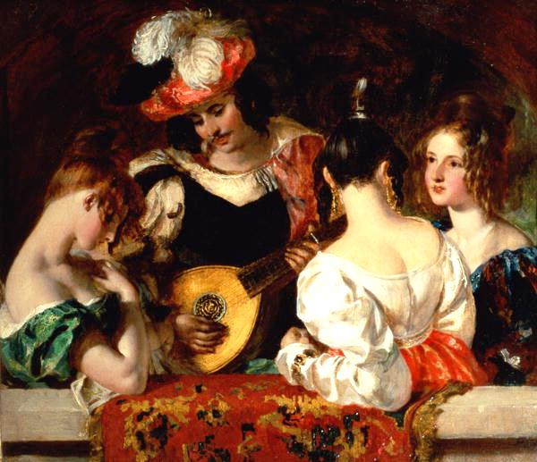
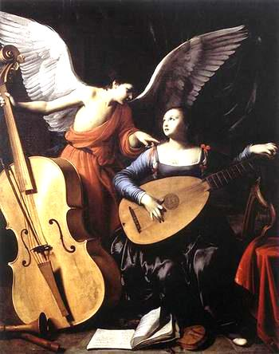
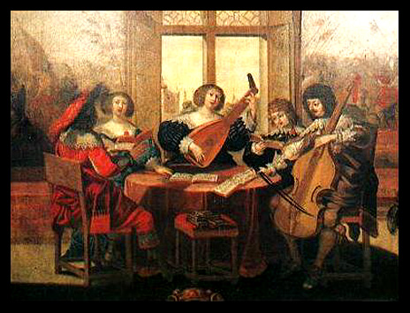

Slide 10
Театр
Початок театрального мистецтва Великого князівства Литовського лежить в народному театрі з його обрядовими піснями і танцями, де були присутні елементи ігрового дії і театрального перевтілення. Елементи театралізованого дійства є в багатьох календарних і родинно-побутових обрядах. Першими акторами були скоморох і, виступи яких, насичені народними піснями, танцями, прислів'ями та приказками, жартами і трюками, ставали подією будь-якого свята. Пізніше, в XVII–XVIII століттях, мистецтво скоморохів перетворилося в балагани, мистецтво лялькових театрів — в вертепи. Іноді скоморохи виступали з ведмедями, дресированих в спеціальних школах, найбільш відомою з яких була Сморгонский ведмежа академія. Школа мотузяних стрибунів існувала в Семежеве поблизу Копили.

Slide 11
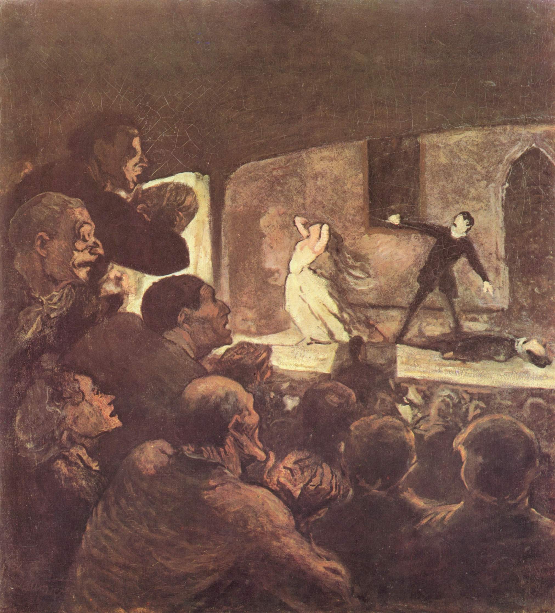
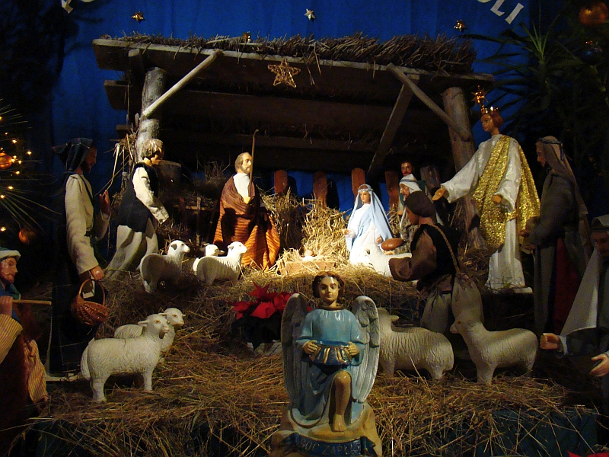
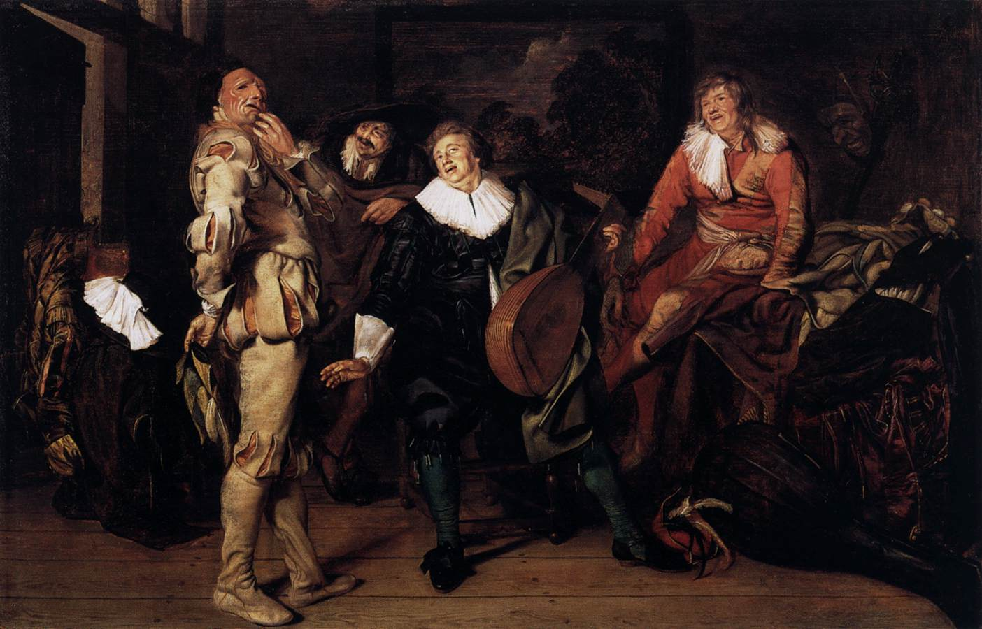

Slide 12
Дякую за увагу!

